Slide 1
ESCUELA POLITÉCNICA DEL EJÉRCITO
DEPARTAMENTO DE CIENCIAS HUMANAS Y SOCIALES
CARRERA DE EDUCACIÓN INFANTIL
LICENCIATURA EN CIENCIAS DE LA EDUCACIÓN MENCIÓN EDUCACIÓN INFANTIL
“ DISEÑO DE UN MODELO DE CENTRO DE ESTIMULACIÓN ADECUADA PARA NIÑAS Y NIÑOS DE 6 MESES A 4 AÑOS EN EL CANTÓN AMBATO, PROVINCIA DEL TUNGURAHUA”
Previo a la obtención del título de:
LICENCIADA EN EDUCACIÓN INFANTIL
MARÍA CRISTINA FLORES JARAMILLO
SANGOLQUÍ, SEPTIEMBRE DE 2012

Slide 2
Capítulo I
MARCO CONTEXTUAL DE LA INVESTIGACIÓN

Slide 3
PROBLEMA DE INVESTIGACIÓN
No existen centros de estimulación adecuada .
Mujeres se incorporan al campo laboral.
Las familias buscan servicio en otros sectores.

Slide 4
DELIMITACIÓN DE LA INVESTIGACIÓN
Delimitación Temporal
El tiempo que tomó la presente investigación fue de 2011 al 2012
Delimitación Espacial
La investigación se desarrolló en el cantón Ambato, provincia del Tungurahua
Delimitación de las unidades de observación
Padres de Familia
Comunidad Local
Autoridades

Slide 5
JUSTIFICACIÓN
Estado de la infancia
La Educación infantil intencionada, impartida
Ofrecerá un servicio de excelencia

Slide 6
OBJETIVOS

Slide 7
Capítulo II
MARCO TEÓRICO

Slide 8
Definición de Estimulación Temprana
Neurociencia
Pedagogía
Estimulación Temprana
Psicología Cognitiva y evolutiva
Desarrollo integral del Niño y la Niña

Slide 9
Utilidad de la aplicación de la Estimulación Temprana
Dirigidos a la primera infancia
Maduran las capacidades fundamentales
Área del lenguaje, sensorial, física y psicológica
Primeras experiencias
Máximo desarrollo global

Slide 10
Principios de la Estimulación Temprana
Cuidados médicos
Alimentación
Estímulos adecuados
Entorno estable

Slide 11
Desarrollo integral de la Niña y el Niño
Fondo de experiencias
Factores genéticos
Desarrollo biológico
VÍNCULO AFECTIVO

Slide 12
Infraestructura Educativa
Los niños
El ambiente
Infraestructura Educativa
Contexto de aprendizajes y significados

Slide 13
Criterios para la organización del espacio exterior
El espacio al aire libre esté limitado por un cerco
Organización de una huerta y de un espacio para criar animales
Espacios exteriores y su implementación favorece tanto el desarrollo motor
Acondicionado con troncos de árbol, llantas, sogas

Slide 14
Criterios para la organización del espacio interior
Tener en cuenta las necesidades de las niñas y niños para elegir un ambiente o para organizarlo.
Lo relativo a la iluminación, ventilación y seguridad
Los espacios donde se realicen múltiples experiencias
Espacio es reducido introducir modificaciones que la hagan más funcional

Slide 15
HIPÒTESIS
Hipótesis General
La elaboración de un modelo de centro de estimulación adecuada, contribuye en el desarrollo integral de las niñas y niños de los 6 meses a 4 años en el cantón Ambato, provincia del Tungurahua.

Slide 16
Capítulo III
DISEÑO METODOLÓGICO DE LA INVESTIGACIÓN

Slide 17
Metodología
382

Slide 18
FASES DEL PROCESO
Planificación
Investigación Cualitativa no experimental
Desarrollo
Encuesta a Padres de Familia
Recopilación de la Información
Análisis e interpretación

Slide 21
Capítulo IV
CONCLUSIONES Y RECOMENDACIONES

Slide 22
CONCLUSIONES
El diseño de un modelo de centro de estimulación adecuada, no contribuye en el desarrollo integral de las niñas y niños de los 6 meses a 4 años en el cantón Ambato, provincia del Tungurahua, porque aún no ha sido implementado el Centro de Estimulación Adecuada, pero de hacerlo sería un aporte significativo para el desarrollo de los infantes.
Los padres de familia encuestados mostraron mucho interés en la apertura de un centro de Estimulación Adecuada, por los servicios que éste ofrecerá en el futuro.
La población consultada espera que al contratar con los servicios del Centro, los niños aprendan, se desarrollen y estén seguros; aplicando las mejores técnicas de estimulación temprana.

Slide 23
CONCLUSIONES
Además hubo mucho interés por parte de los padres de familia por los horarios accesibles, pues la mayoría de ellos trabajan y necesitan un lugar donde haya un servicio de calidad garantizado y sobretodo seguridad para los niños y niñas.
De acuerdo al estudio estadístico realizado se demostró que sí se obtendrá una ganancia anual, que permitiría implementar nuevos servicios o mejorar los instalados originalmente.
El modelo de Centro de Estimulación Adecuada contará con características específicas y novedosas para el beneficio de los niños y niñas, padres de familia y la comunidad.

Slide 24
RECOMENDACIONES
Implementar el Centro de Estimulación Adecuada en la ciudad de Ambato, provincia del Tungurahua, con el fin de que los padres de familia puedan ir a sus trabajos con la seguridad que sus hijos se encuentran bien cuidados.
Monitorear constantemente el mercado en busca de cambios o requerimientos de los consumidores.
Poner especial atención al recurso humano, con el fin de crear el ambiente de trabajo óptimo para el Centro de Estimulación Adecuada, mediante un sistema de capacitación e incentivos y mejoramiento permanente de los procesos.
Desarrollar un manual de procesos para que el Centro tenga una normativa que será aplicada en las distintas áreas y sirva como referente para la medición de resultados, que proporcionarán información que será utilizada en la mejora continua.

Slide 25
Capítulo VI
PROPUESTA

Slide 26
OBJETIVOS DEL CENTRO DE ESTIMULACIÓN

Slide 27
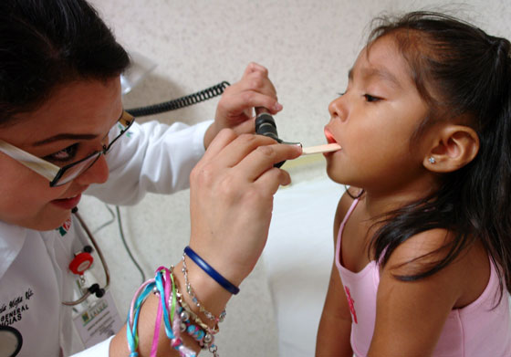
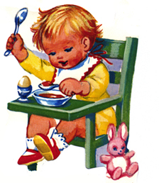
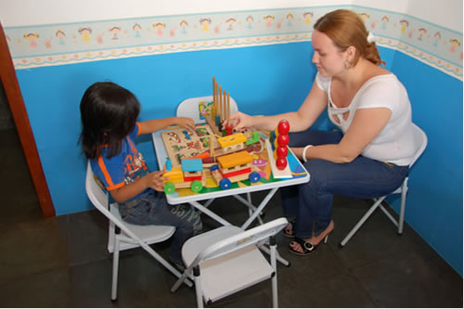
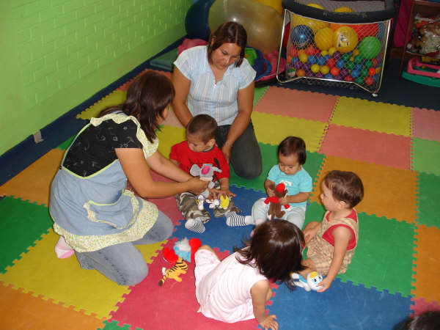
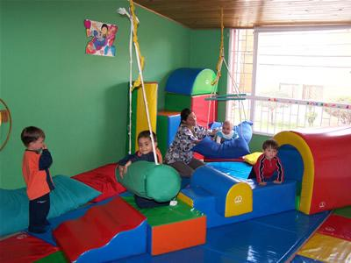
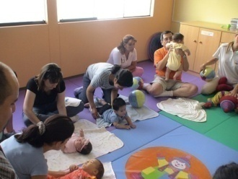
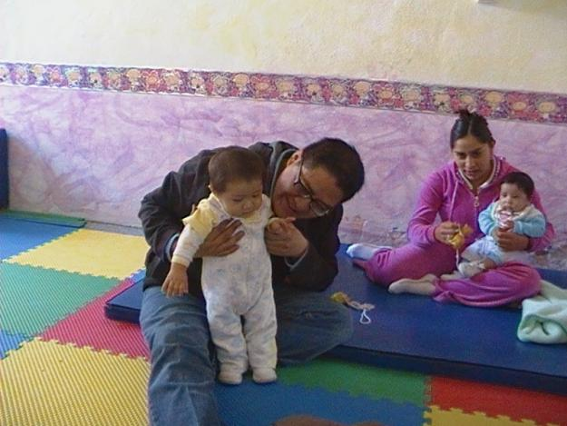
LINEAMIENTOS

Slide 28
HORARIOS DE ASISTENCIA PARA LOS NIÑOS, NIÑAS Y BEBÉS
HORA | ACTIVIDADES
07:00 | Llegada de los niños y niñas
07:30 a 08:00 | Rincones de juegos acorde a las edades de los infantes
08:00 a 09:00 | Desayuno de los infantes
09:00 a 10:00 | Estimulación temprana acorde a las edades
10:00 a 11:00 | Música
11:00 a 12:00 | Expresión corporal
12:00 A 13:00 | Almuerzo y salida de los niños de la primera jornada.
13:00 a 14:00 | Sala de Arte
14:00 a 15:00 | Siesta
15 :00 a 16:45 | Sala de Audio Visuales
16:45 a 17:00 | Salida de los niños de la segunda jornada
HORA | ACTIVIDADES
07:00 | Llegada de los bebés
07:30 a 08:00 | Lactancia materna
08:00 a 09:00 | Desayunos de los bebés
09:00 a 11:30 | Siesta
11:30 a 12:00 | Lactancia materna
12:00 a 13:00 | Almuerzo y Salida de los bebés de la primera jornada
13:00 a 14:00 | Sala de estimulación temprana con las madres de familia.
14:00 a 14:30 | Rincones ( Mostrarle objetos familiares para el bebe y nombrarlos)
14:30 a 15:30 | Expresión corporal
15:30 a 16:30 | Siesta
16:30 a 17:00 | Salida de los bebés

Slide 29
MENÚS PARA EN CENTRO DE ESTIMULACIÓN
1º | Desayuno | Media Mañana | Almuerzo | Merienda
LUNES | Leche materna o de fórmula (200cc aprox.) | Leche materna o de fórmula (200 cc aprox.) | Puré de verduras (zanahorias con aceite de oliva)(3-4 cucharadas) | Leche materna o de fórmula (200cc aprox.)
2º | Desayuno | Media Mañana | Comida | Merienda
MIÉRCOLES | Leche con cereales | 1 pieza de fruta | Puré de legumbres Fruta del tiempo Pan | 1 yogur con fruta natural (manzana, fresa, etc.)
3º | Desayuno | Media Mañana | Comida | Merienda | Cena
MARTES | Leche Pan o tostadas con mermelada | 1 rebanada de pan con queso suave | Crema de zanahoria Filete con ensalada Jugo de fruta | 1 rebanada de pan 1 rebanada de Jamón | Hervido de patata, Arvejas y cebolla 1 pescado a la plancha Plátano

Slide 30
PROGRAMA DE PLANIFICACIÓN CURRICULAR DE 6 MESES A 4 AÑOS
Áreas de estimulación | Actividad | Objetivos generales | Objetivos específicos | Recursos | Descripción | Duración
Área Socio afectiva | El seno materno y el biberón. | Promover el desarrollo de los vínculos afectivos. | Promover el desarrollo cognitivo y del lenguaje. | Música Lenguaje | Anuncie al niño o niña que va tomar el seno o su biberón. Toque suavemente la mejilla con su dedo para provocar en el reflejo de rotación. Cante y hable, converse con él en este momento mágico. Favorezca el contacto de piel a piel y la fijación de la mirada. Chasquee la lengua y emita otros sonidos que capten su atención. | 1 semana
Área de Estimulación | Actividad | Objetivos Generales | Objetivos Específicos | Recursos | Descripción | Duración
Motriz | Coordinación de extremidades. | Desarrollar la coordinación dinámica general en las diferentes maneras de desplazamiento. | Desarrollar la coordinación de las extremidades superiores con las inferiores. | Espacio abierto. Cuentos de animales. | Narrar la historia del animalito. Invitar a los niños a caminar como osos, perros, gatos y patos; trotar como caballos; a volar como pájaros; y a saltar como sapos y conejos. | 1 semana

Slide 31
PRESUPUESTO
Adquisición de mobiliario y menaje | $ 6.709,66
Adquisición de material didáctico | $ 344,91
Adquisición de juegos infantiles interiores, exteriores y juguetes. | $ 6.796,49
Adquisición de mobiliario de cocina | $ 2.612,68
Adquisición de utensilios para aseo | $ 21,89
Decoración de interiores | $ 200,00
Publicaciones de convocatoria y propaganda | $ 60,00
Trámites legales | $ 200,00
Total pagos por una sola vez | $ 16.945,63
Servicios Básicos | $ 806,00
Contrato de personal por 9 meses | $ 39.465,00
Pagos eventuales servicio médico y sicológico (9 meses) | $ 8.100,00
Total gastos con proyección a 9 meses | $ 47.565,00
INGRESOS
Origen | Tiempo | Valor | Total
Capital de Inversión |  | $ 20.000 | $ 20.000,00
50 | 9 | $ 150 | $ 67.500,00
Total |  | $ 20.150 | $ 87.500,00
EGRESOS
Gastos por una sola vez | $ 16.945,63
Proyección a 9 meses | $ 47.565,00
Total | $64.510,63
BALANCE
Ingresos | $ 87.500,00
Egresos | $ 64.510,63
Saldos | $ 22.898,37

